Slide 1



Обучаем Вместе Трудоустраиваем
Практика трудоустройства

Slide 2
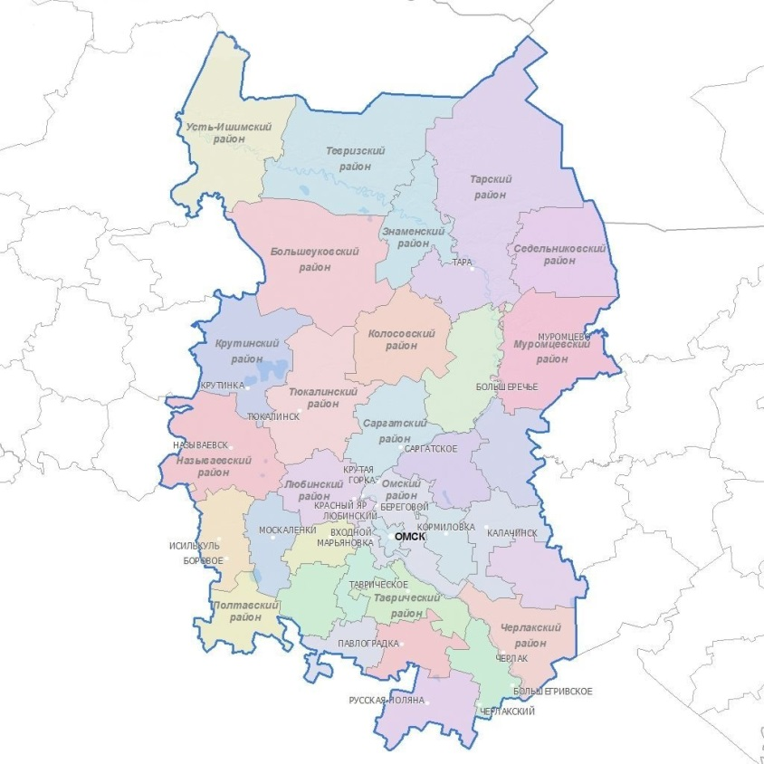
Регион реализации практики
2
Омская область

Slide 3
3
Цель практики
Задачи практики
Содействие в успешном трудоустройстве и адаптации на рабочих местах выпускников с инвалидностью и ограниченными возможностями здоровья
(умственная отсталость)
Формирование позитивного отношения к людям с инвалидностью и ОВЗ
Увеличение количества работодателей, имеющих опыт трудоустройства лиц с инвалидностью и ОВЗ
Повышение мотивации выпускников с инвалидностью и ОВЗ к профессионально-трудовой деятельности

Slide 4
Целевая аудитория
4
300
85
лица с ограниченными возможностями здоровья
лица с инвалидностью
29
5
дети-сироты
дети, оставшиеся без попечения родителей

Slide 5
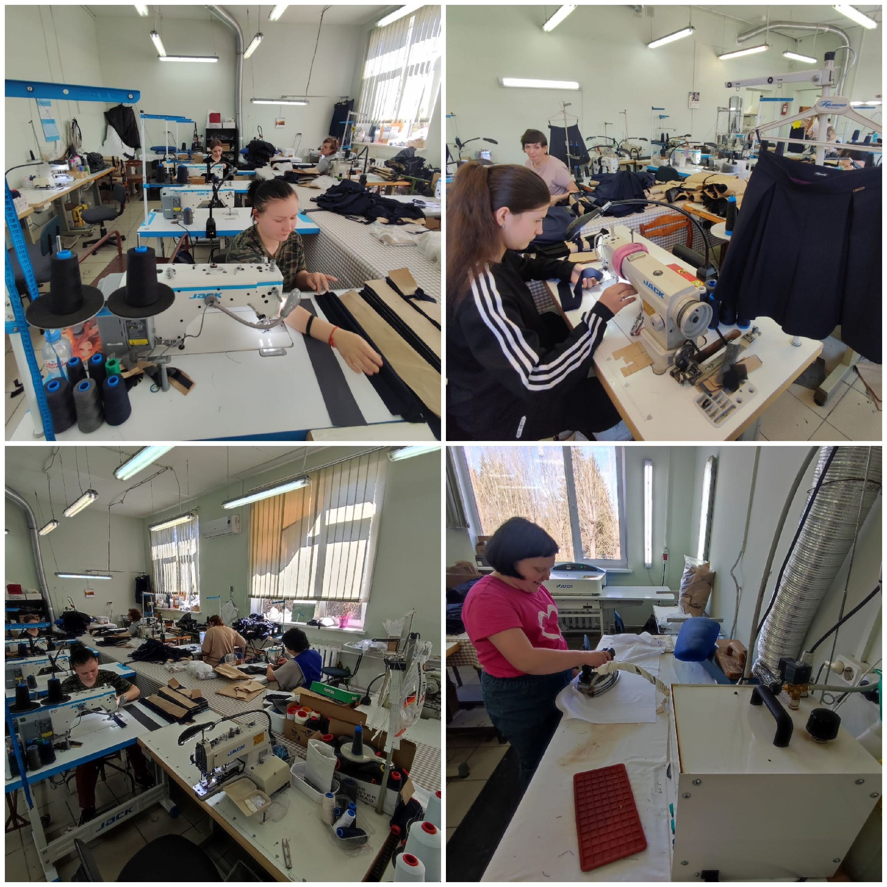
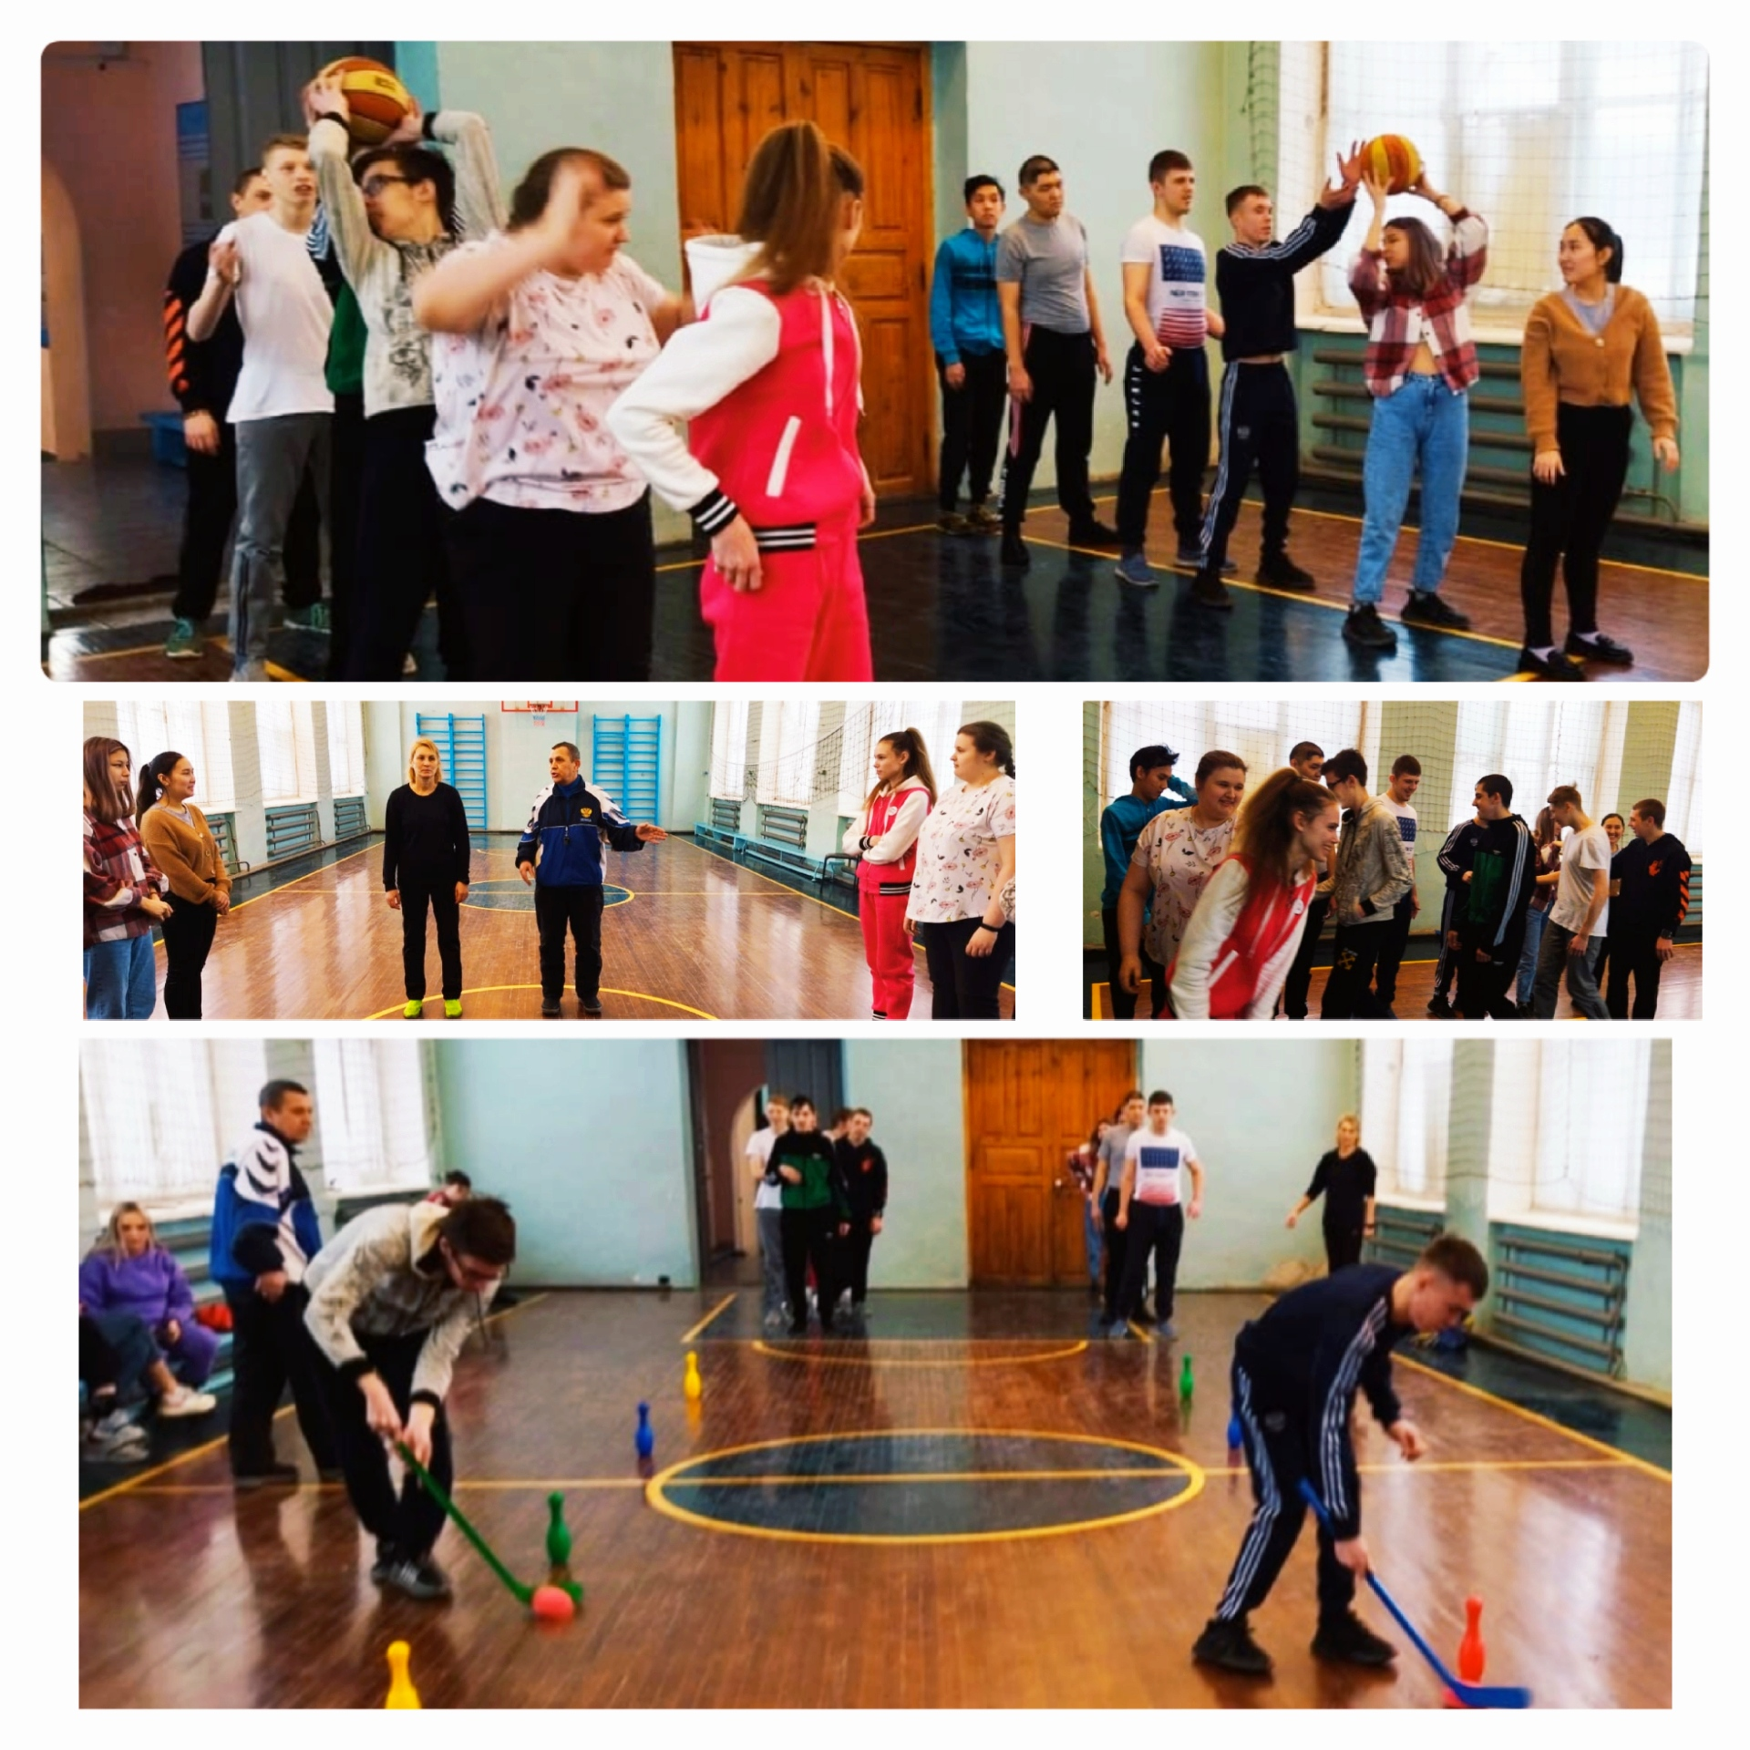
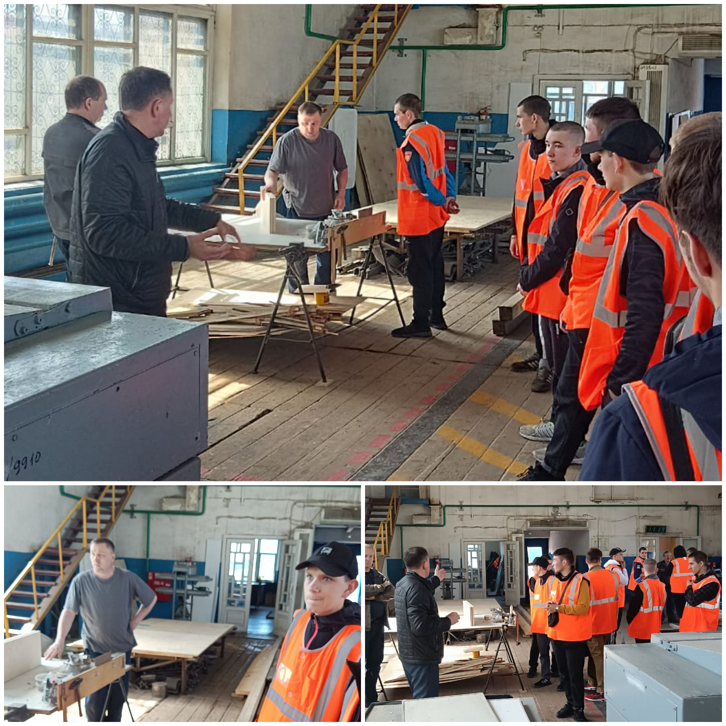
Описание практики
5
Профессионально-трудовая
деятельность
Информационное сопровождение
Совместные
мероприятия

Slide 6
Количественные результаты практики
6
25%
Увеличение количества работодателей, с которыми заключены соглашения о сотрудничестве по вопросам трудоустройства лиц с овз и инвалидностью на
Проведены мастер-классы на предприятиях
18
Совместные мероприятия с работодателями
12
Увеличение количества участников в профессиональных конкурсах на
75%
Проведены информационные акции на предприятиях
15

Slide 7
Качественные результаты практики
7
Качество подготовки привело к увеличению востребованности выпускников
Повышение престижа рабочих профессий в регионе
Работодатели удовлетворены результатами сотрудничества с техникумом
Разработаны методические материалы по вопросам организации и взаимодействию лиц с инвалидностью и ОВЗ с работниками предприятий - партнеров в период профессиональной деятельности на рабочем месте

Slide 8
Тиражирование практики
8
Практика возможна для тиражирования
в Омской области в более, чем 10 профессиональных образовательных учреждениях, которые реализуют адаптированные программы
для лиц с инвалидностью ОВЗ
(умственная отсталость)

Slide 9
Ссылки на публикации
Информация о практике размещена на странице отделения в Вконтакте https://vk.com/club219935070
# трудоустройство
Ссылка на фото и видео материал практики
https://disk.yandex.ru/d/cZE-5zEQonTn7A

